Slide 1
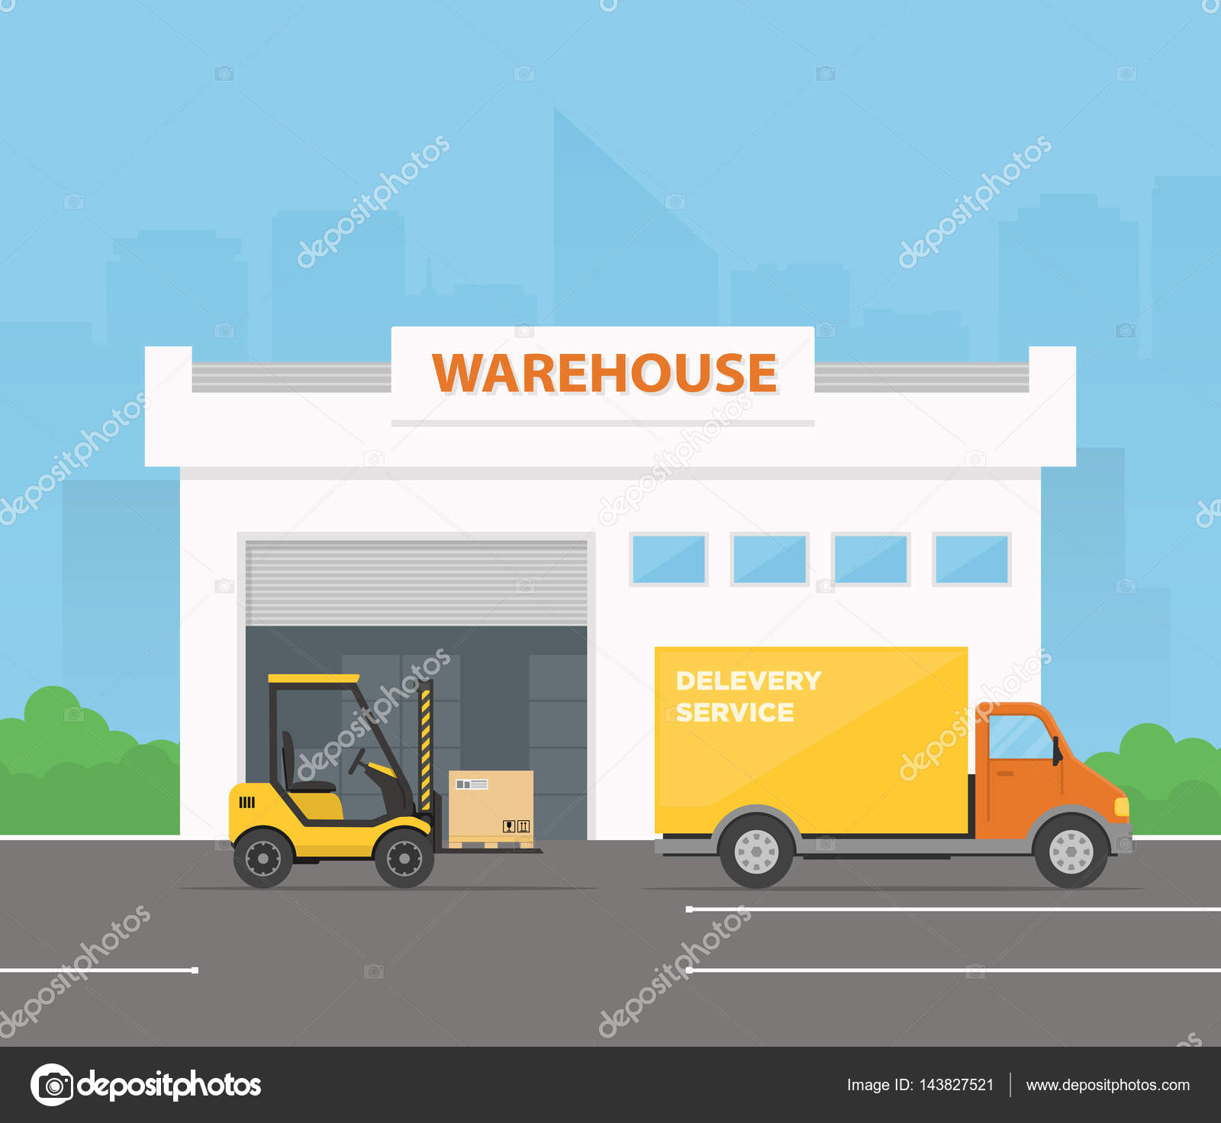
물류배송관리업무
201211847 하종우
201111762 김태정
201111752 김상재
201111750 김민한

Slide 2
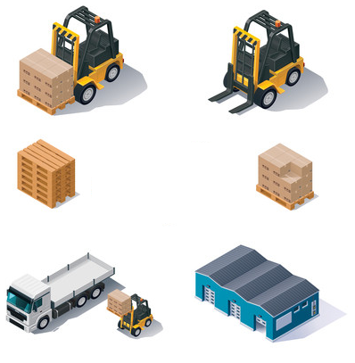
목 차
0. 조원 구성
1. WBS Chart
2. Business Process Definition
3. Business Process Modeling IDEF0
4. BPMN Using Bizagi (BPMN Tool)
5. Data Modeling (DFD)

Slide 3





0. 조원구성
 | 성명 | 하 종우
 | 수행역할 | 조장(●),부조장(),조원()
 | 수행업무 | IDEF0모델링, 최종검토
 | 성명 | 김 태정
 | 수행역할 | 조장(),부조장(●),조원()
 | 수행업무 | DFD, PPT
 | 성명 | 김 상재
 | 수행역할 | 조장(),부조장(),조원(●)
 | 수행업무 | BPMN, 문서취합
 | 성명 | 김 민한
 | 수행역할 | 조장(),부조장(),조원(●)
 | 수행업무 | WBS Chart, 비즈니스프로세스 정의

Slide 4
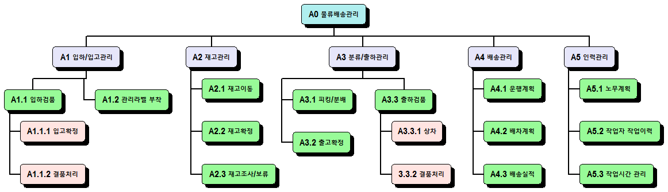
1. WBS Chart

Slide 5

2. Business Process Definition
물류비용
물류서비스
물류배송분야의 체계적인 프로세스 중 판매물류 관리

Slide 6










2. Business Process Definition

Slide 7





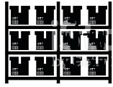

2. Business Process Definition

Slide 8









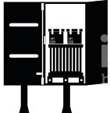
2. Business Process Definition

Slide 9














2. Business Process Definition

Slide 10
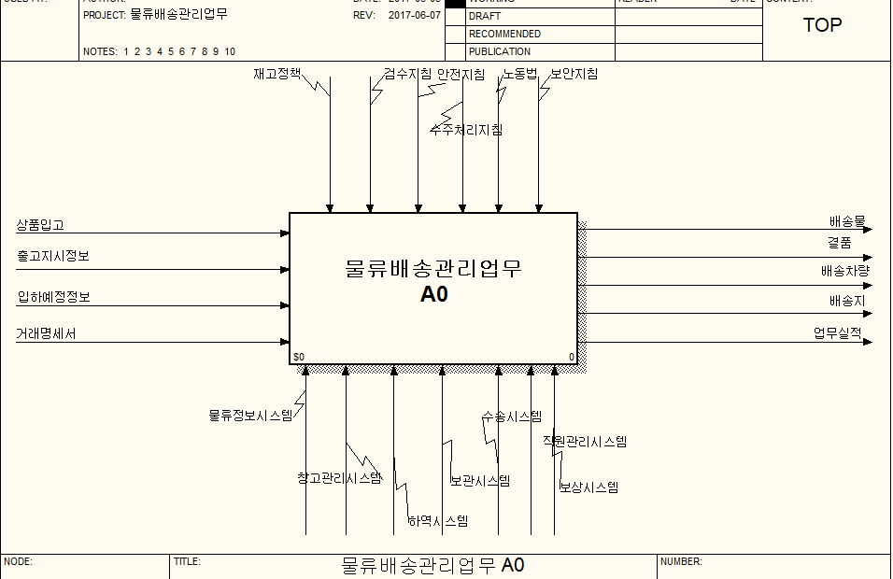
3. Business Process Modeling IDEF0
A0(Level 0)

Slide 11
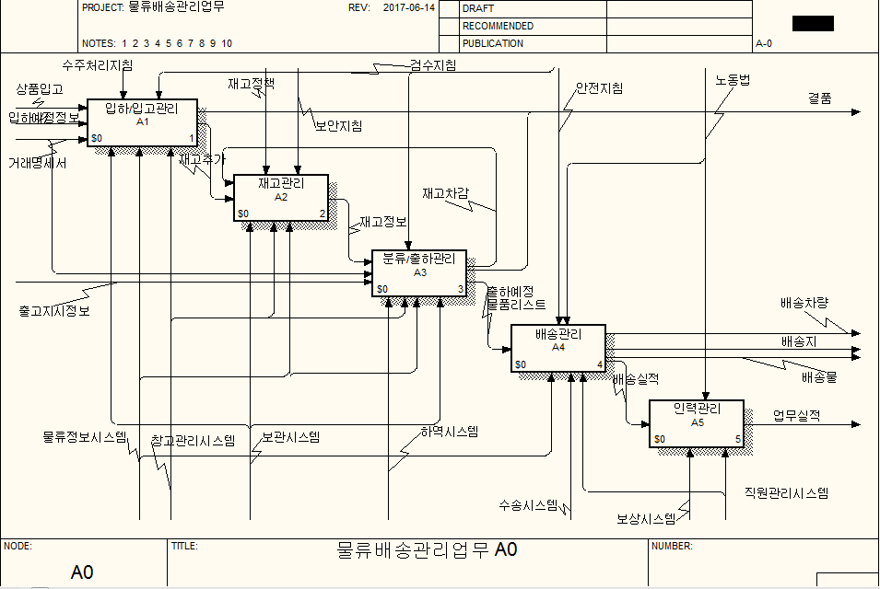
3. Business Process Modeling IDEF0
A0(Level 1)

Slide 12
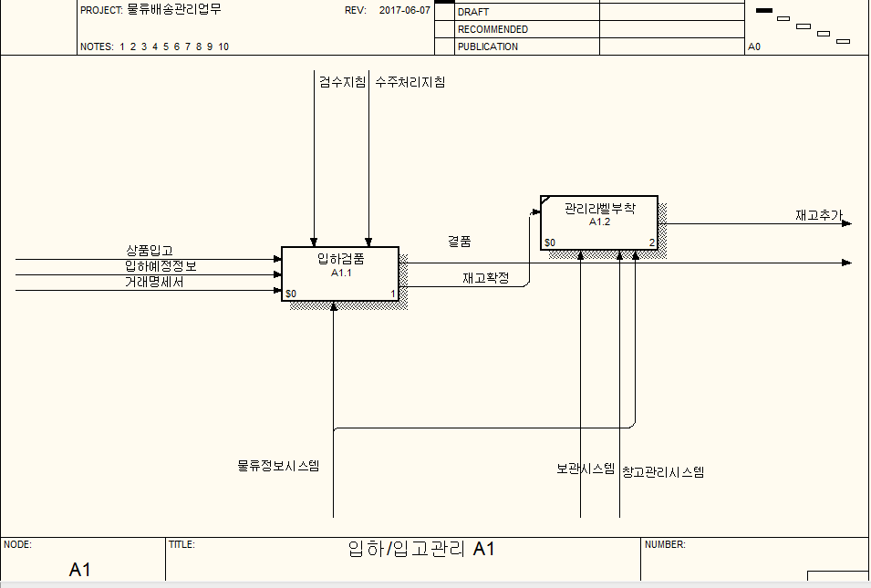
3. Business Process Modeling IDEF0
A1(Level 2)

Slide 13
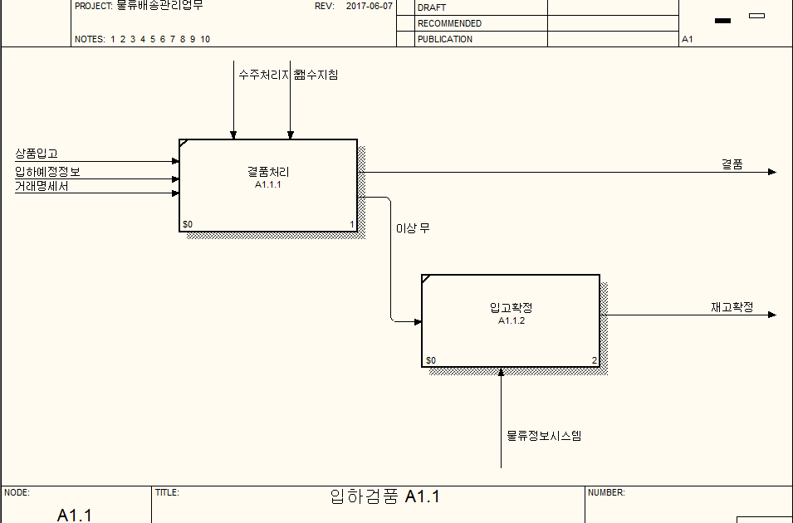
3. Business Process Modeling IDEF0
A1.1(Level 3)

Slide 14
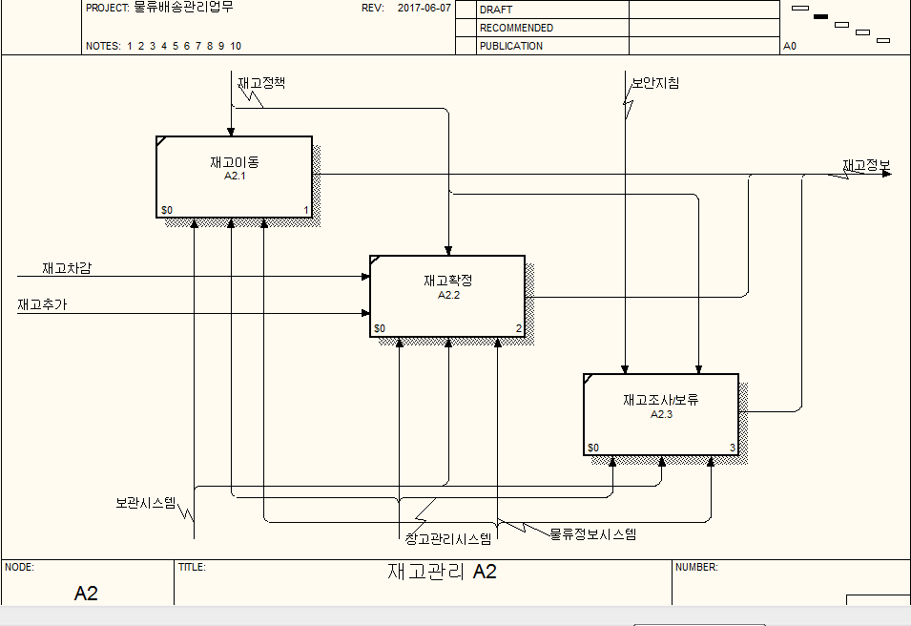
3. Business Process Modeling IDEF0
A2(Level 2)

Slide 15
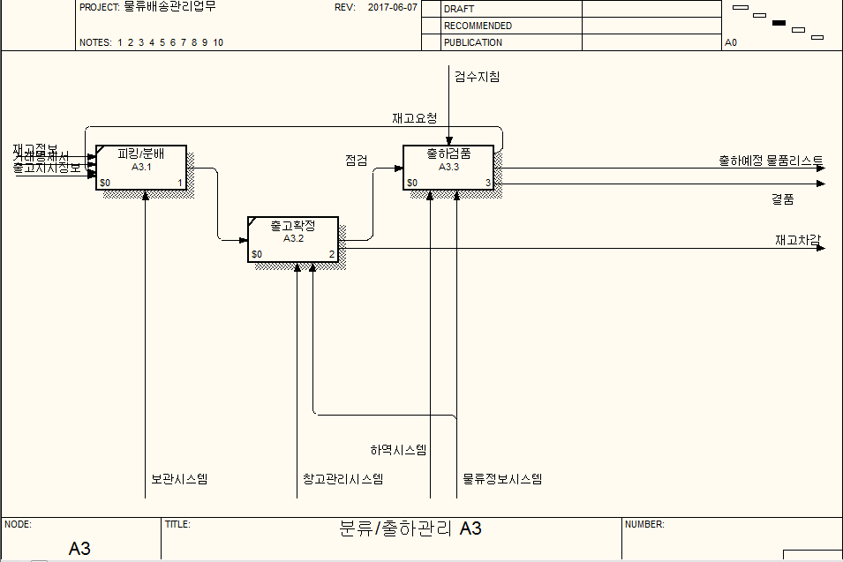
3. Business Process Modeling IDEF0
A3(Level 2)

Slide 16
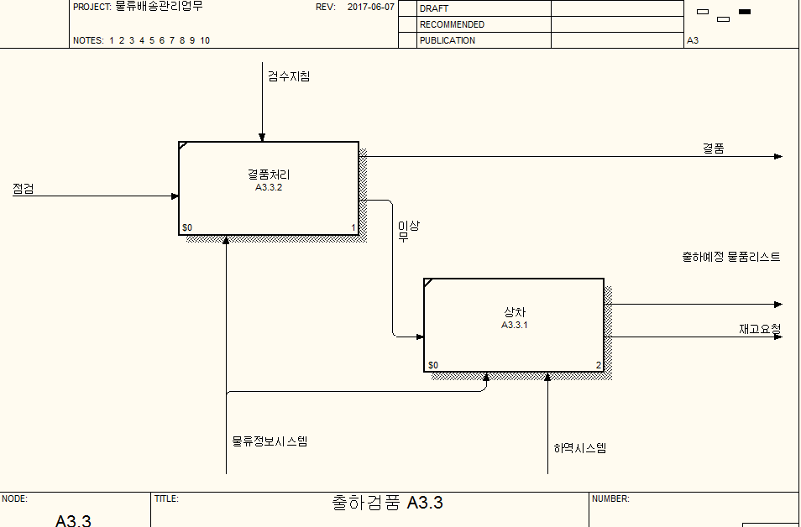
3. Business Process Modeling IDEF0
A3.3(Level 3)

Slide 17
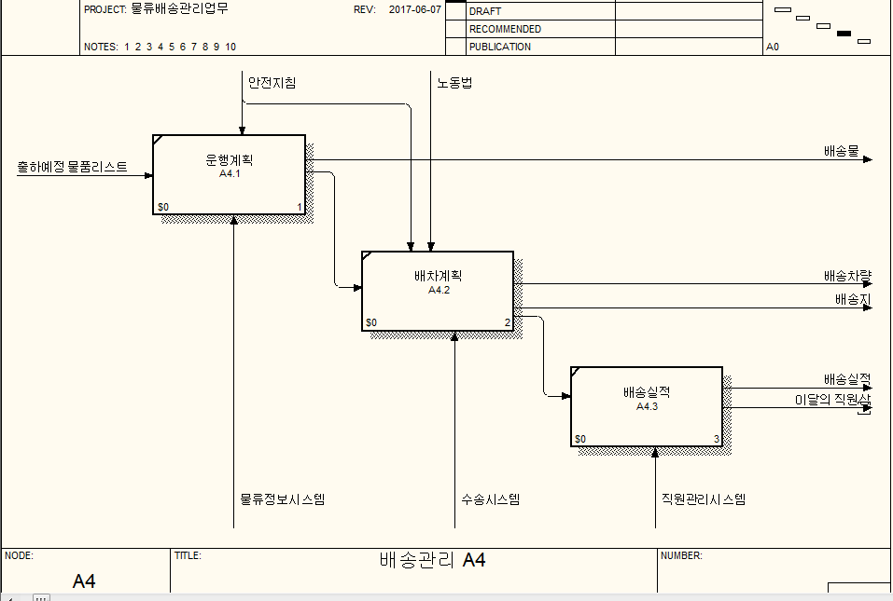
3. Business Process Modeling IDEF0
A4(Level 2)

Slide 18
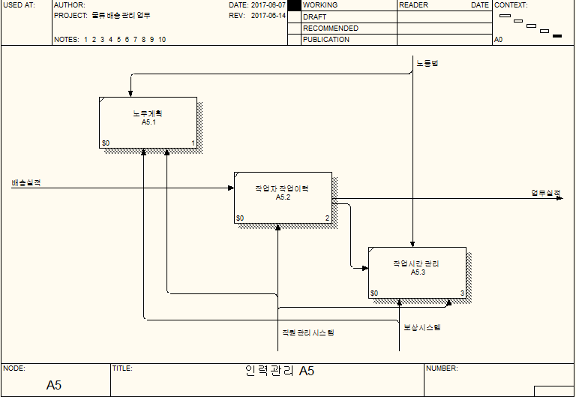
3. Business Process Modeling IDEF0
A5(Level 2)

Slide 19
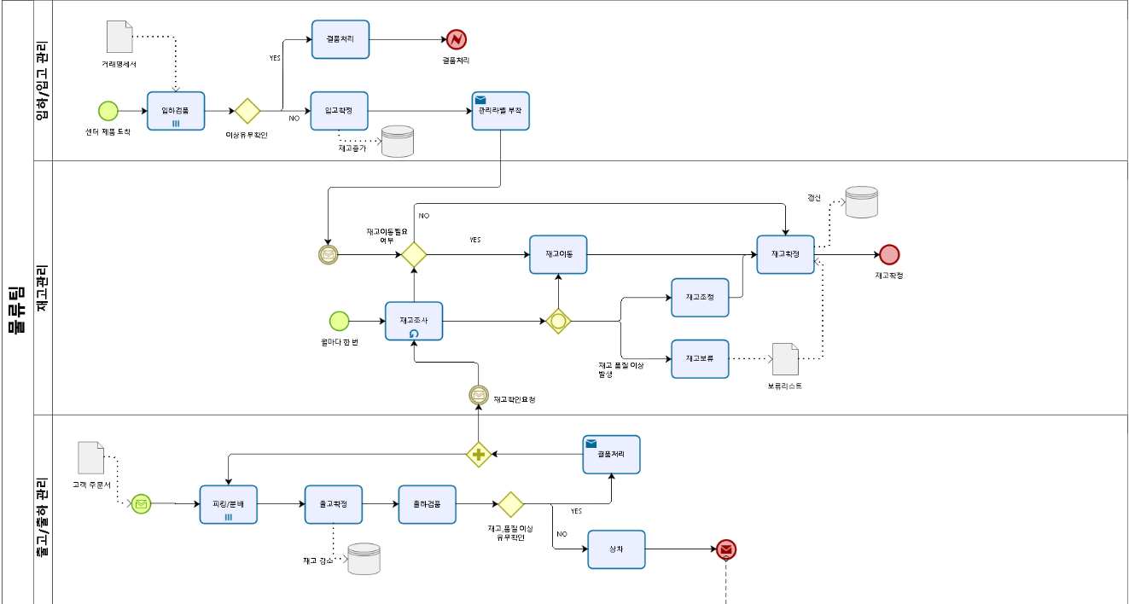
4. BPMN Using Bizagi (BPMN Tool)

Slide 20
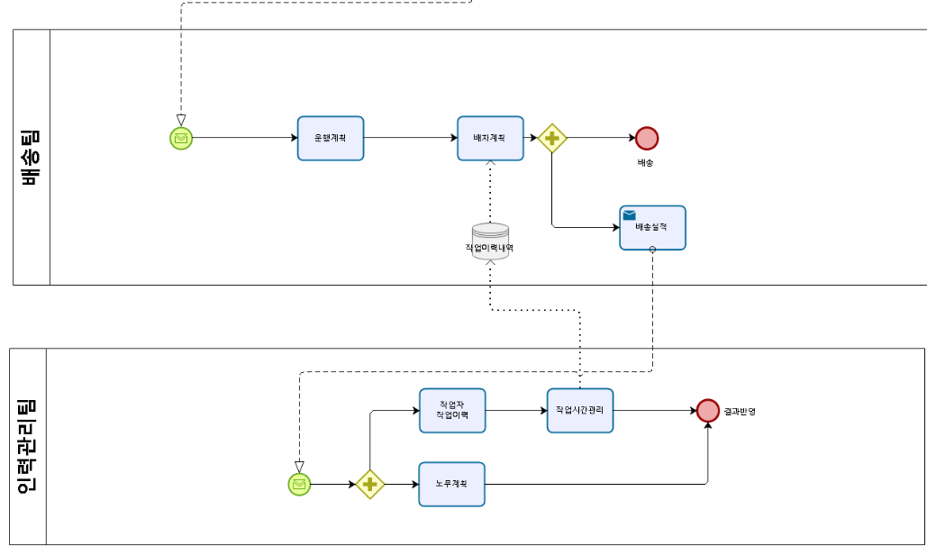
4. BPMN Using Bizagi (BPMN Tool)

Slide 21
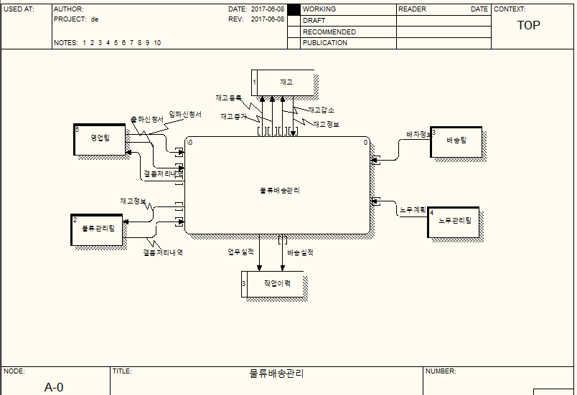
5. Data Modeling (DFD)
A0(Level 0)

Slide 22
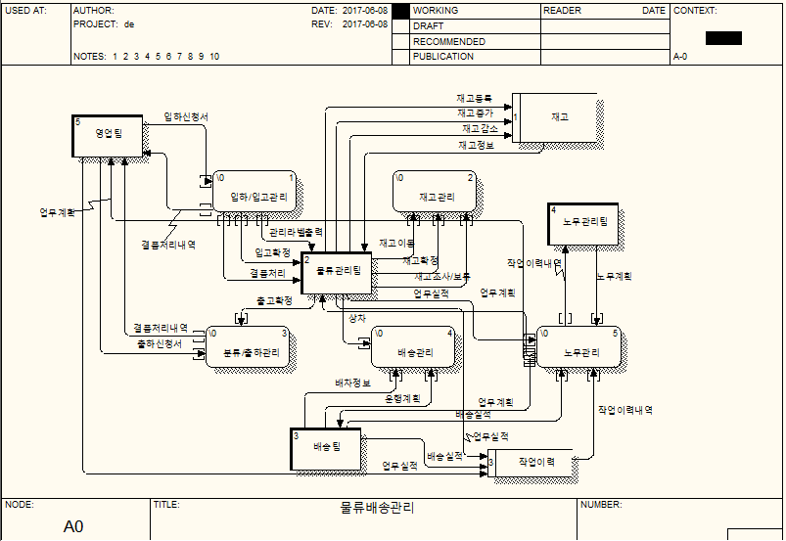
5. Data Modeling (DFD)
A0(Level 1)

Slide 23
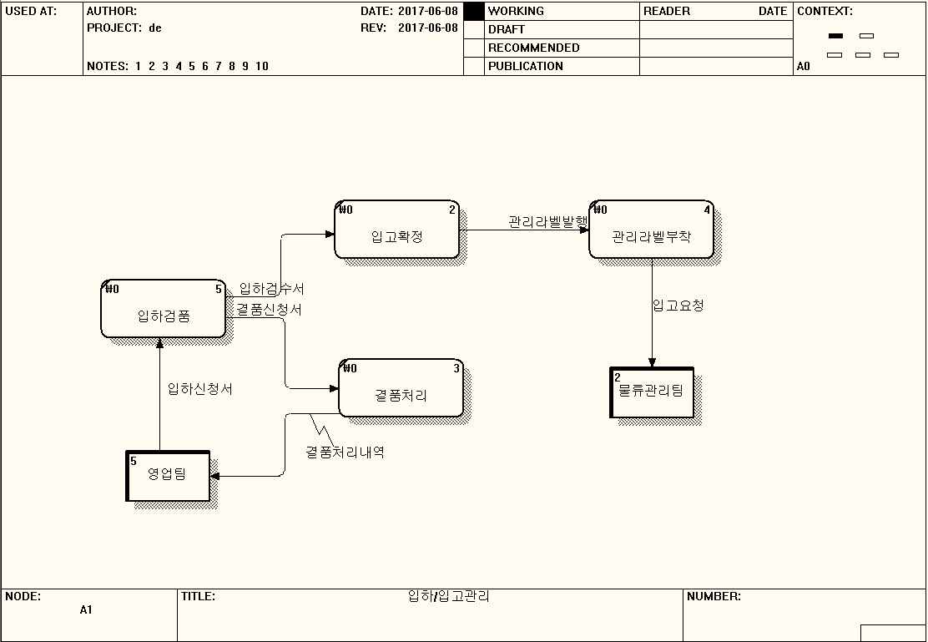
5. Data Modeling (DFD)
A1(Level 2)

Slide 24
5. Data Modeling (DFD)
Data Dictionary(DD)
A1(Level 2)
ㆍ입하 신청서 = 작성일 + 제품명 + 제품 코드 + 입하처 + 입하일자 + 수량 + 단가 + 금액 + 신청자
ㆍ입하 검수서 = 작성일 + 제품명 + 제품 코드 + 입하처 + 입하일자 + 수량 + 단가 + 금액 + 검수자 + 검수 수량 + 검수 일자 + 검수 항목 + 합격 여부[합격 | 불합격] + (불합격 내용)
ㆍ결품 신청서 = 작성일 + 검수자 + 제품명 + 제품코드 + 입하처 + 입하일자 + 수량 + 단가 + 금액 + {결품처리사유}
ㆍ결품처리내역 = 결품 신청서 + 확인자 *결품 처리가 완료되었음을 확인*
ㆍ관리 라벨 = 센터 구분 코드 + 작업존 구분 코드 + 작업라인 구분 코드 + 랙번호 구분 코드 + 셀 구분 코드
ㆍ입고 요청 = (관리 라벨) + 입고 책임자

Slide 25
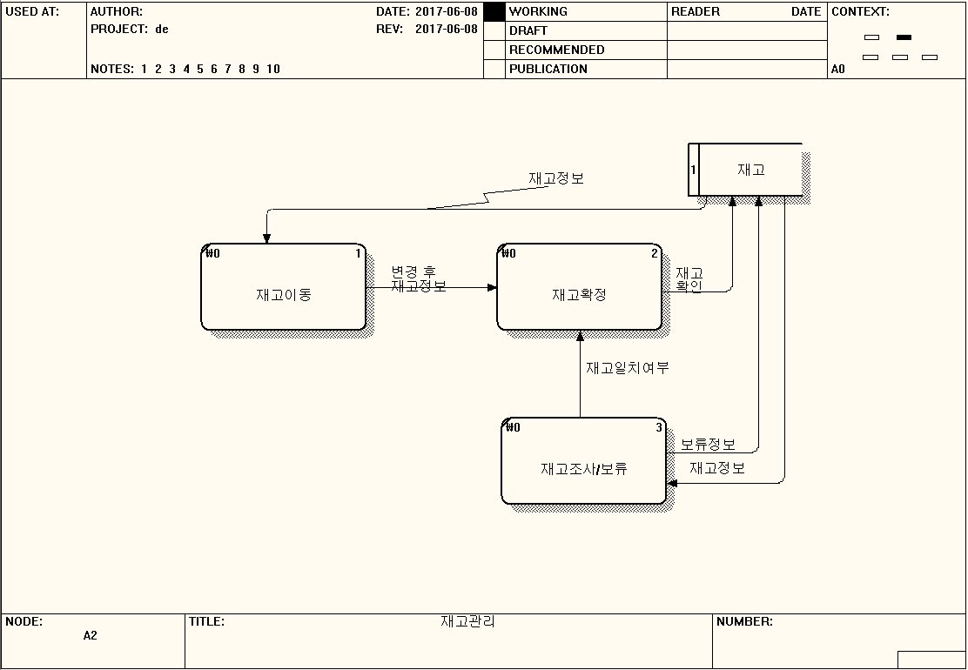
5. Data Modeling (DFD)
A2(Level 2)

Slide 26
5. Data Modeling (DFD)
Data Dictionary(DD)
A2(Level 2)
ㆍ재고정보 = 관리라벨 코드 + 제품코드 + 제품명 + 규격 + 단위 + 수량 + 단가 + 금액 + 재고조사일자
ㆍ변경 후 재고 정보 = 변경된 관리라벨 코드 + 변경된 재고정보 + 작업자
ㆍ재고 일치 여부 = * 재고정보의 제품과 수량을 비교하여 일치 여부를 통보함 *
ㆍ보류정보 = 관리라벨 코드 + 제품코드 + 제품명 + 구격 + 단위 + 수량 + 단가 + 금액 + 보류사유 + 확인자

Slide 27
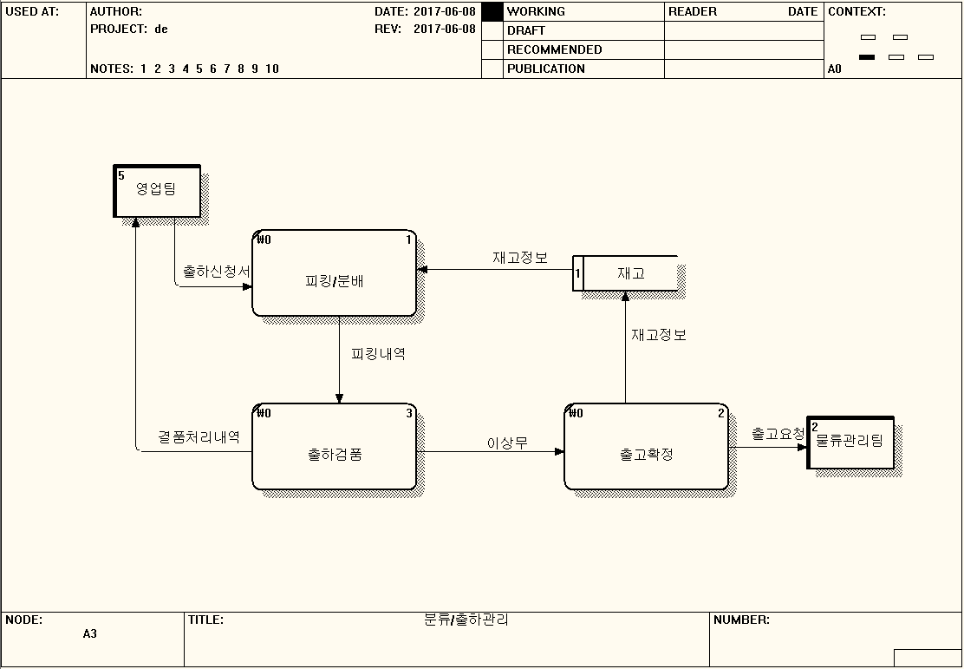
4. Data Modeling (DFD)
A3(Level 2)

Slide 28
4. Data Modeling (DFD)
Data Dictionary(DD)
A3(Level 2)
ㆍ출하 신청서 = 작성일 + 관리라벨 코드 + 매출 제품명 + 제품 코드 + 출고처 + 출고일자 + 출하수량 + 단가 + 매출금액 + 매입처 + 재고내역 + 작성자
ㆍ피킹내역 = 작업자 + 일시 + 변경된 재고정보
ㆍ이상무 = *재고정보와 일치하는지 확인*
ㆍ출고요청 = *출하신청서 전달*

Slide 29
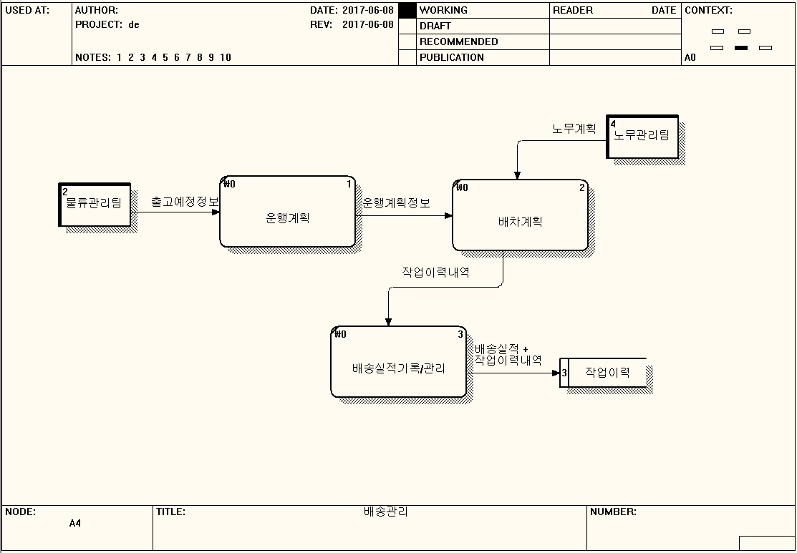
5. Data Modeling (DFD)
A4(Level 2)

Slide 30
5. Data Modeling (DFD)
Data Dictionary(DD)
A4(Level 2)
ㆍ출고 예정정보 = 작성일 + 관리라벨 코드 + 매출 제품명 + 제품 코드 + 출고처 + 출고일자 + 출하수량 + 단가 + 매출금액 + 매입처 + 재고내역
ㆍ작업이력내역 = 작성자 + 작성일 + 일자 + 작업자 인적사항 + 업무 시작 시간 + 업무 종료 시간 + (초과근무내역)
ㆍ작업자 인적사항 = 직급 + 이름 + 연락처
ㆍ초과근무내역 = 초과근무시간 + 초과근무내역 + 확인란
ㆍ배송실적 = 작업자 인적사항 + 배송일자 + 운행정보 + (초과근무내역)
작업자 인적사항 = 직급 + 이름 + 연락처
ㆍ운행정보 = 상차지 + 하차지
ㆍ초과근무내역 = 초과근무시간 + 초과근무내역 + 확인란
ㆍ노무계획 = 작성일 + 작업자 인적사항 + 업무 내용 + 업무 시간 + (업무누적시간)
ㆍ작업자 인적사항 = 직급 + 이름 + 연락처

Slide 31
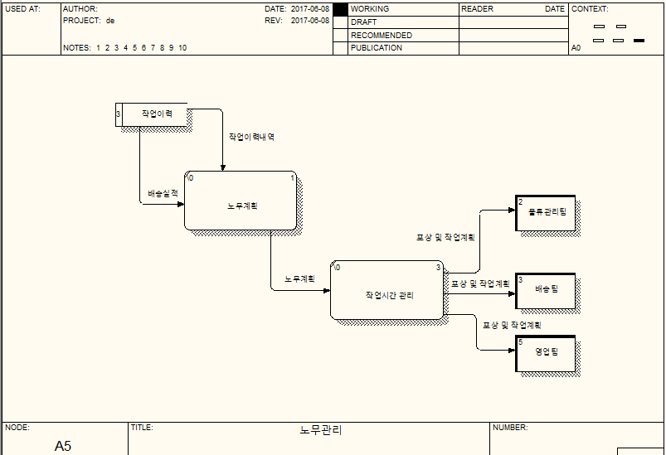
5. Data Modeling (DFD)
A5(Level 2)
Data Dictionary(DD)
ㆍ포상 및 작업 계획 = * 추가 수당이나 단합회와 같은 작업자들의 복지와 혜택을 위한 가상의 정책계획 *

Slide 32


